Slide 1

计算机组成原理实验
单周期CPU实验
周知
zhouzhi9@mail.sysu.edu.cn
计算机学院

Slide 2
单周期CPU实验概述
实验目的
掌握单周期CPU数据通路图的构成、原理及其设计方法
理解计算机体系结构中的数据通路、控制单元和指令执行过程
掌握单周期CPU的实现方法，代码实现方法
认识和掌握指令与CPU的关系
掌握测试单周期CPU的方法

Slide 3
单周期CPU实验概述
实验内容
设计一个单周期CPU，该CPU至少能实现所要求的MIPS指令子集（16条指令）
使用 硬件描述语言（HDL），如 Verilog 或 VHDL，编写单周期 MIPS CPU 的代码
使用Vivado软件对所设计的MIPS CPU 进行测试，通过波形图观察指令执行过程中各种信号的变化
将所编写的代码烧写到Basys3 FPGA开发板，并进行功能测试

Slide 4
单周期CPU实验概述
实验工具
PC机一台
BASYS 3 实验板一块
Xilinx Vivado 开发软件一套

Slide 5
单周期CPU实验内容
算术运算指令add, sub, addiu
逻辑运算指令andi, and, ori, or
移位指令sll
比较指令slti
存储器读写指令sw, lw
分支指令beq, bne, bltz
跳转指令j
停机指令halt

Slide 6
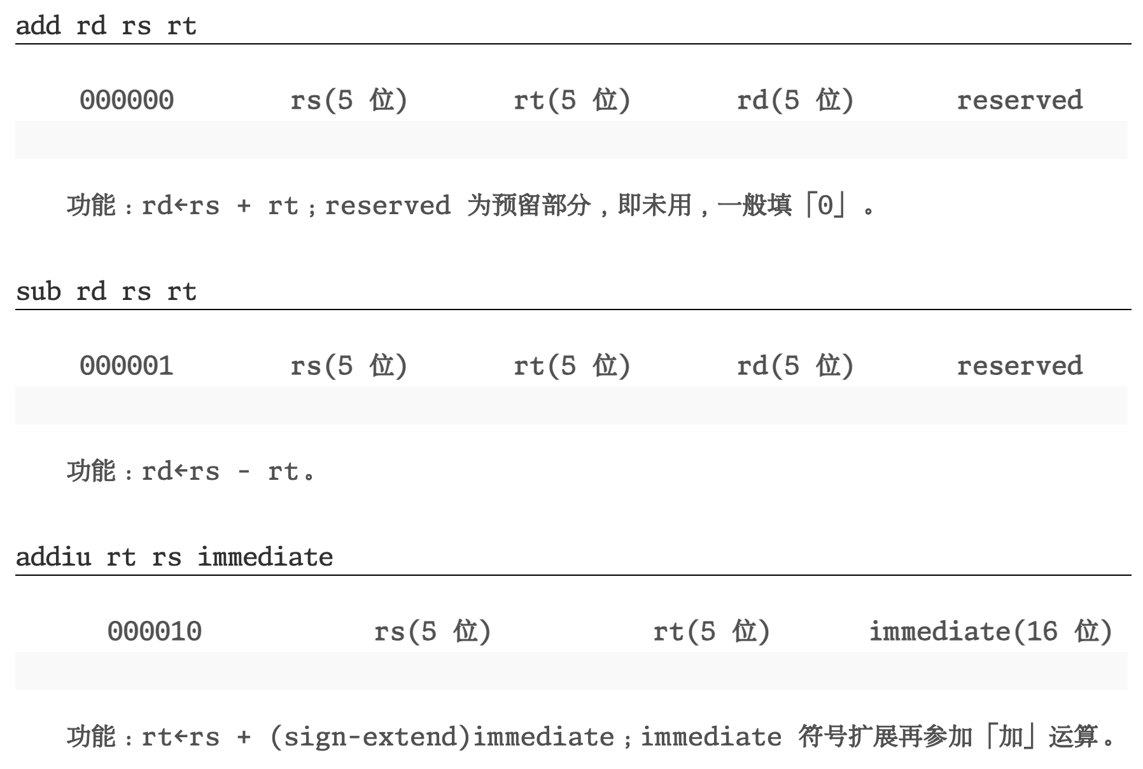
单周期CPU实验内容
算术运算指令add, sub, addiu

Slide 7
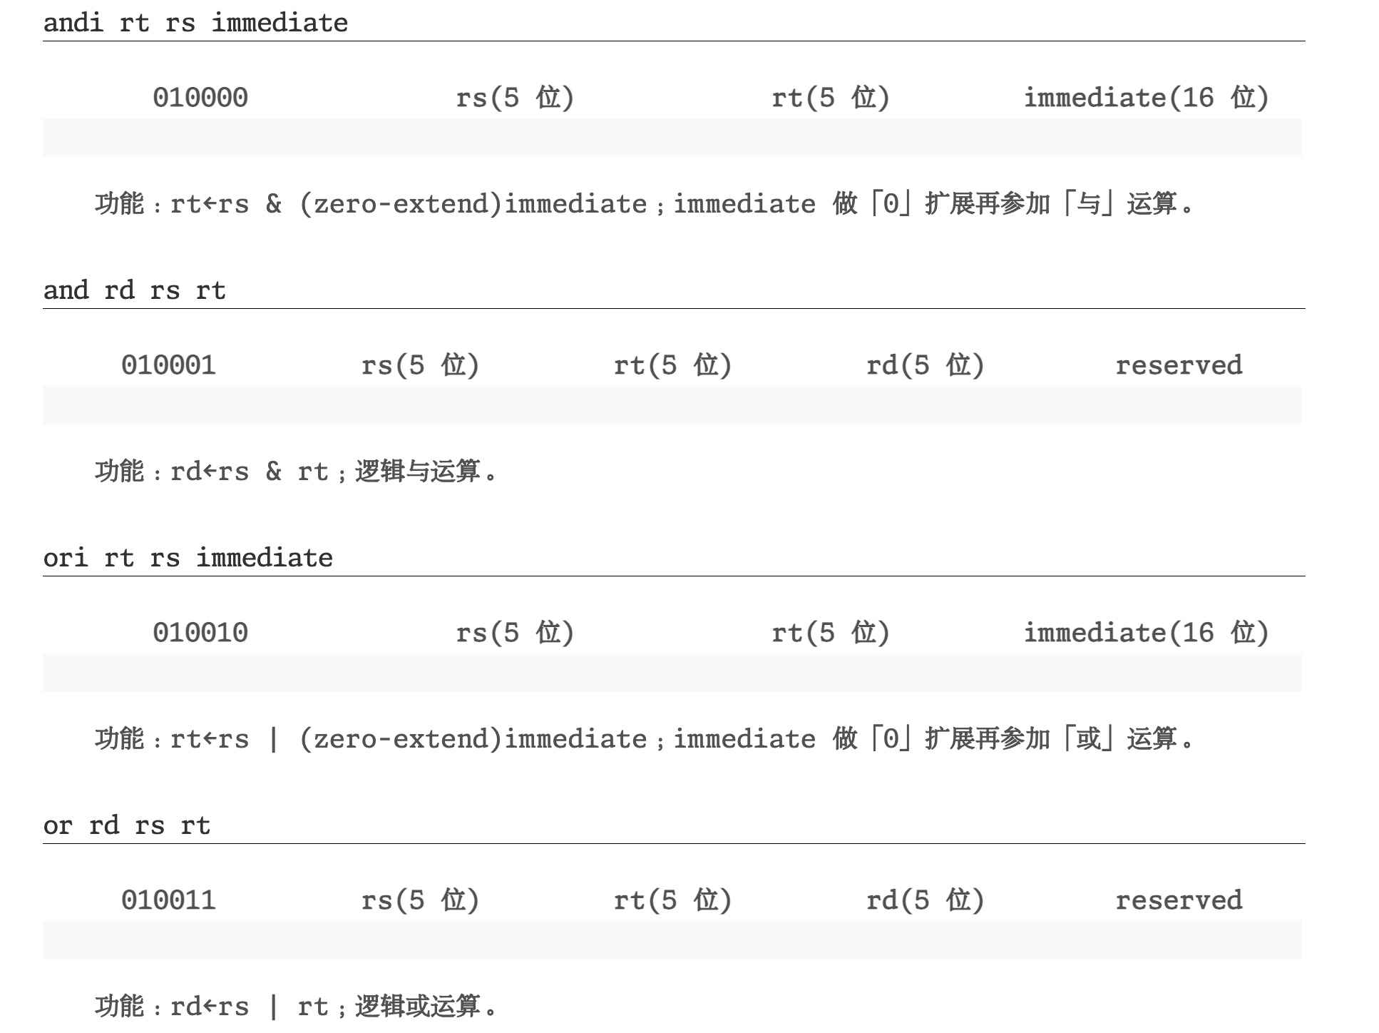
单周期CPU实验内容
逻辑运算指令andi, and, ori, or

Slide 8
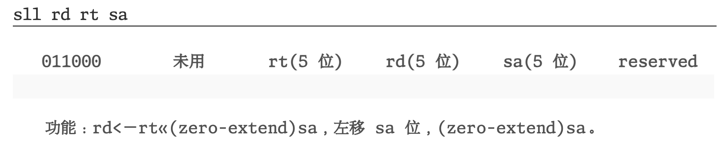
单周期CPU实验内容
移位指令sll

Slide 9
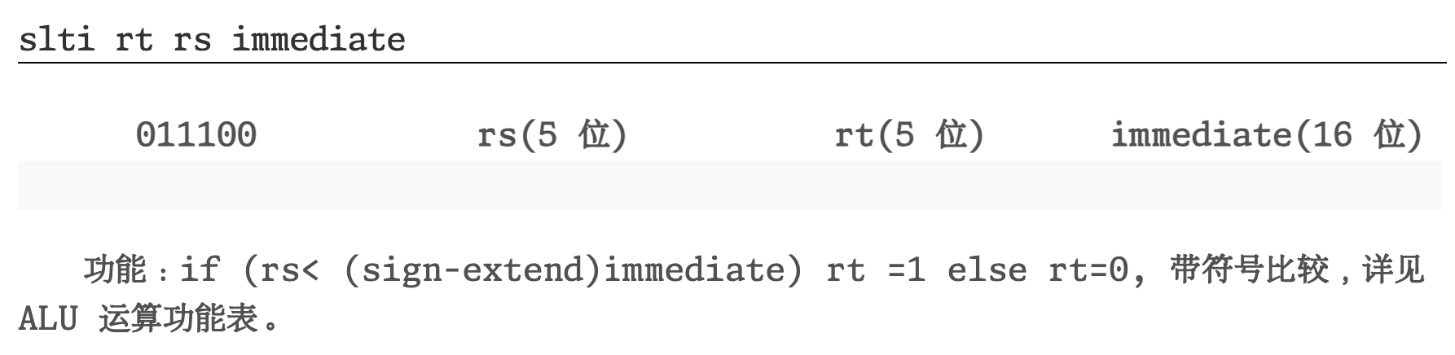
单周期CPU实验内容
比较指令slti

Slide 10
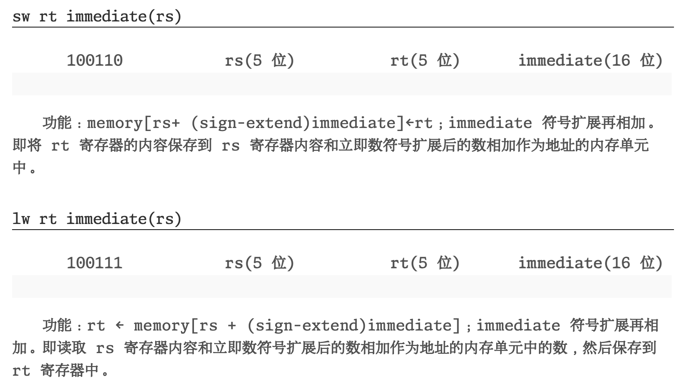
单周期CPU实验内容
存储器读写指令sw, lw

Slide 11
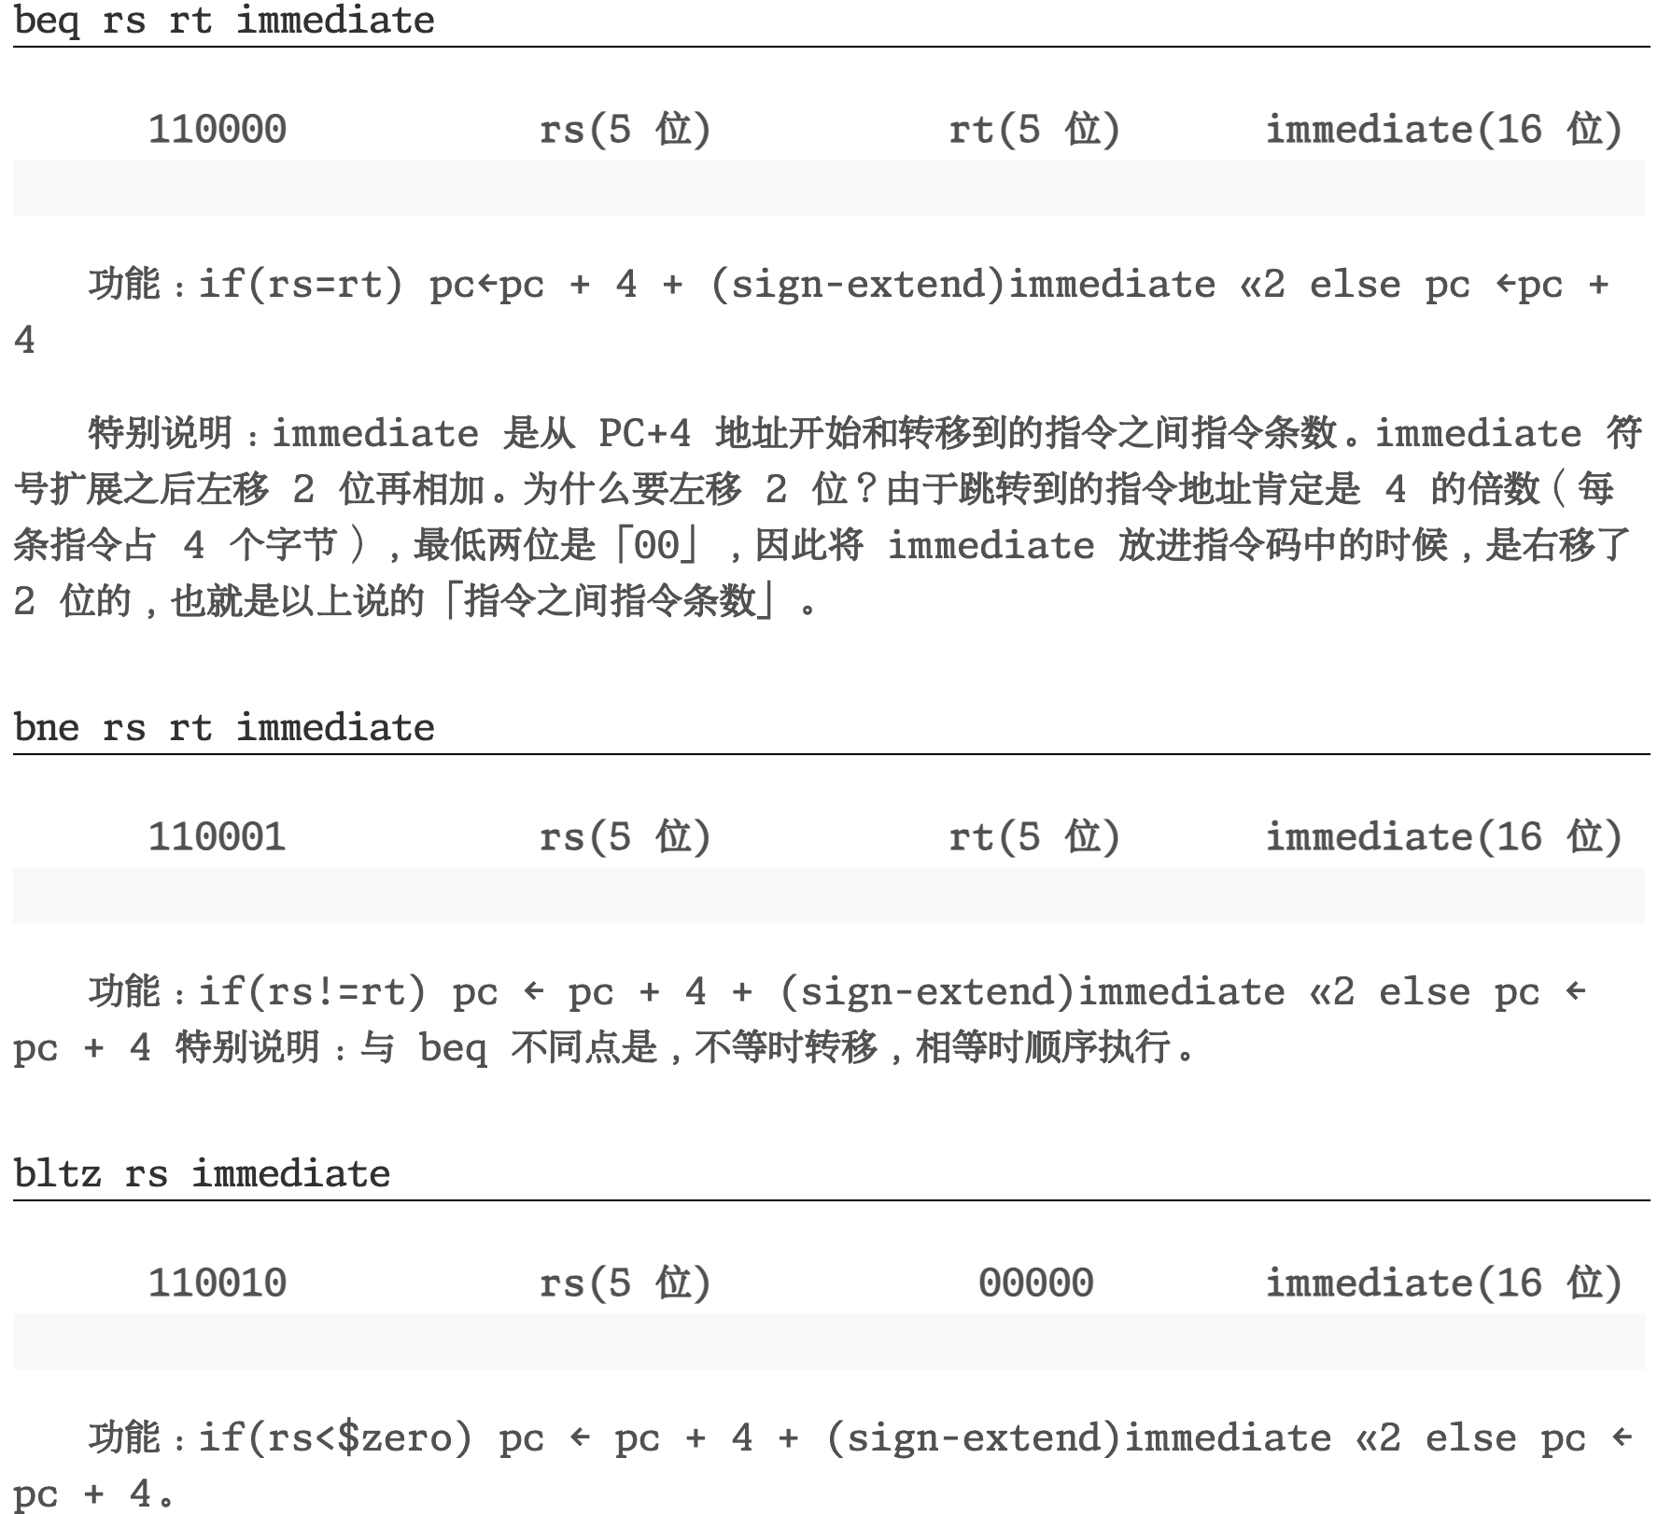
单周期CPU实验内容
分支指令beq, bne, bltz

Slide 12
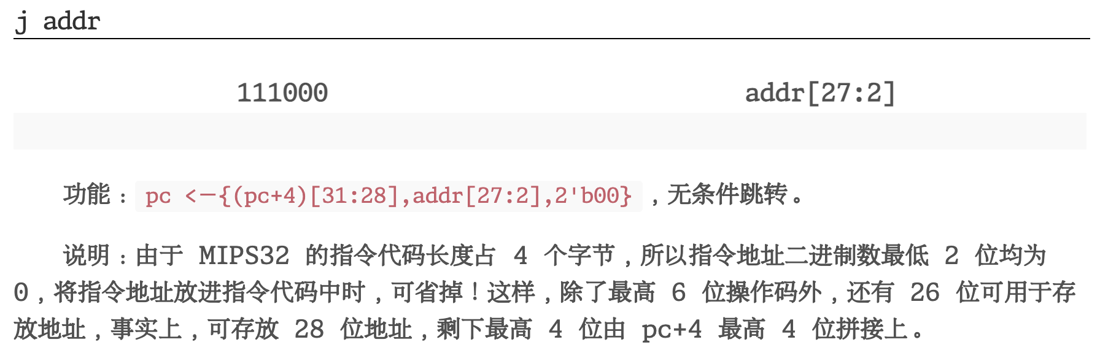
单周期CPU实验内容
跳转指令j

Slide 13
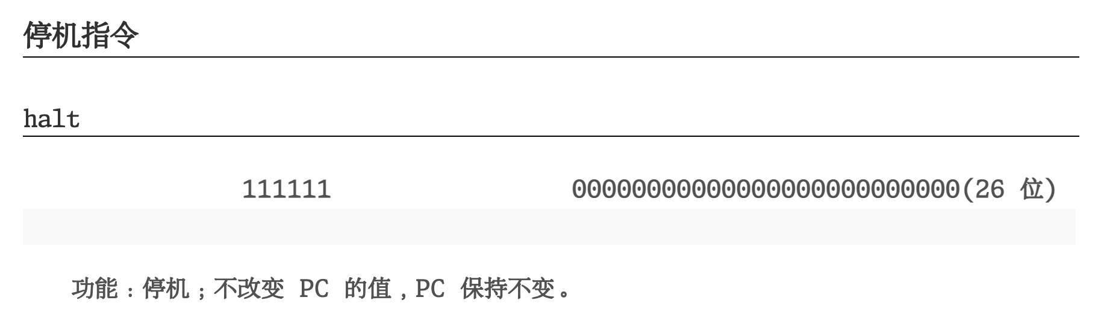
单周期CPU实验内容
停机指令halt

Slide 14
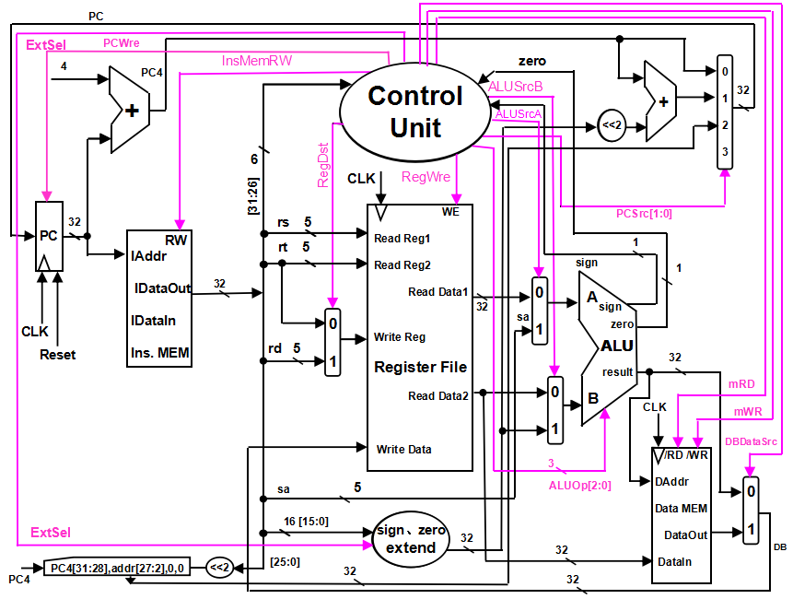
数据通路

Slide 15
模块化设计
模块化设计是将整个 CPU 的各个部件（如控制单元、ALU、寄存器堆、存储器等）分别设计为独立的模块，每个模块实现自己的一部分功能。然后，通过一个顶层模块将这些模块连接起来，形成完整的 CPU 设计。好处有：
可重用性：每个模块可以独立设计、测试和复用，方便开发者修改和优化单个模块。
可维护性：模块化设计使得系统更易于理解和调试，任何一个模块出现问题时，可以只关注该模块进行调试。
清晰的分工：不同的模块有不同的职责，避免了混乱的设计结构。

Slide 16
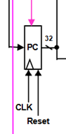
程序计数器 Program Counter
PC的写入是在时钟的上升沿完成的，同时要求PCWre写入控制信号、Reset重置信号为高电平。当Reset为低电平时，PC置零；当PCWre为低电平时，PC数据不变。

Slide 17
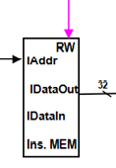
指令存储器 Instruction Memory
指令存储器的信号由地址、读写信号、指令内容的输出构成，用一个文本文档存入一系列待读取的在对应地址的指令。读写信号RW决定能否对指令存储器进行读写操作，当读写信号为高电平时，将对应地址的指令经由IdataOut输出。

Slide 18
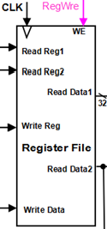
寄存器组 Register File
为防止出现数据错误，需要将所有寄存器初始化为0，其中$0数据始终为0。读出寄存器数据直接赋值为对应寄存器的数据。当时钟下降沿到来时，若写入信号为高电平且写入地址不为0，则将写入数据写入对应写入地址的寄存器中。

Slide 19
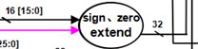
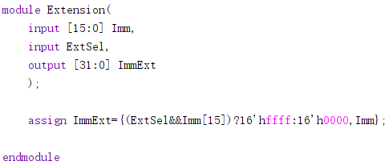
零、符号扩展单元 Zero/Signal Extension Unit
该模块实现较为简单，只要将输入的立即数按照输入的控制信号对应地进行零或符号扩展，并赋值给输出即可。

Slide 20
多路选择器 Multiplexer
该模块也较为简单，只需要根据对应控制信号对输出数据进行选择即可。

Slide 21
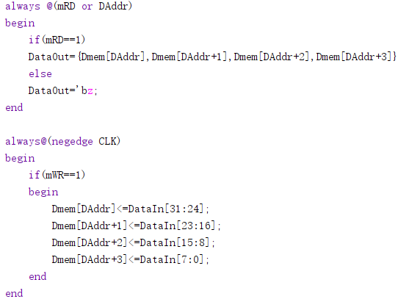
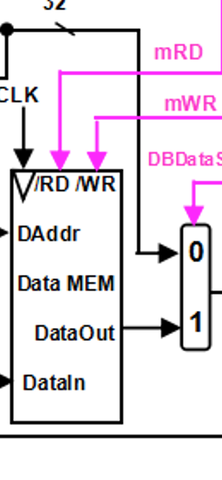
多路选择器 Multiplexer
读出数据时，只要有地址输入与高电平的读出信号，就能将存储器中数据经由读出数据线读出。写入数据时，需要在时钟下降沿到来时写入，并要求写入控制信号为高电平，然后将输入的地址写入。读写数据时需要注意存储器是按照字节编址的，对其中数据赋值时需要对应到各位，而非直接写入或读出。

Slide 22
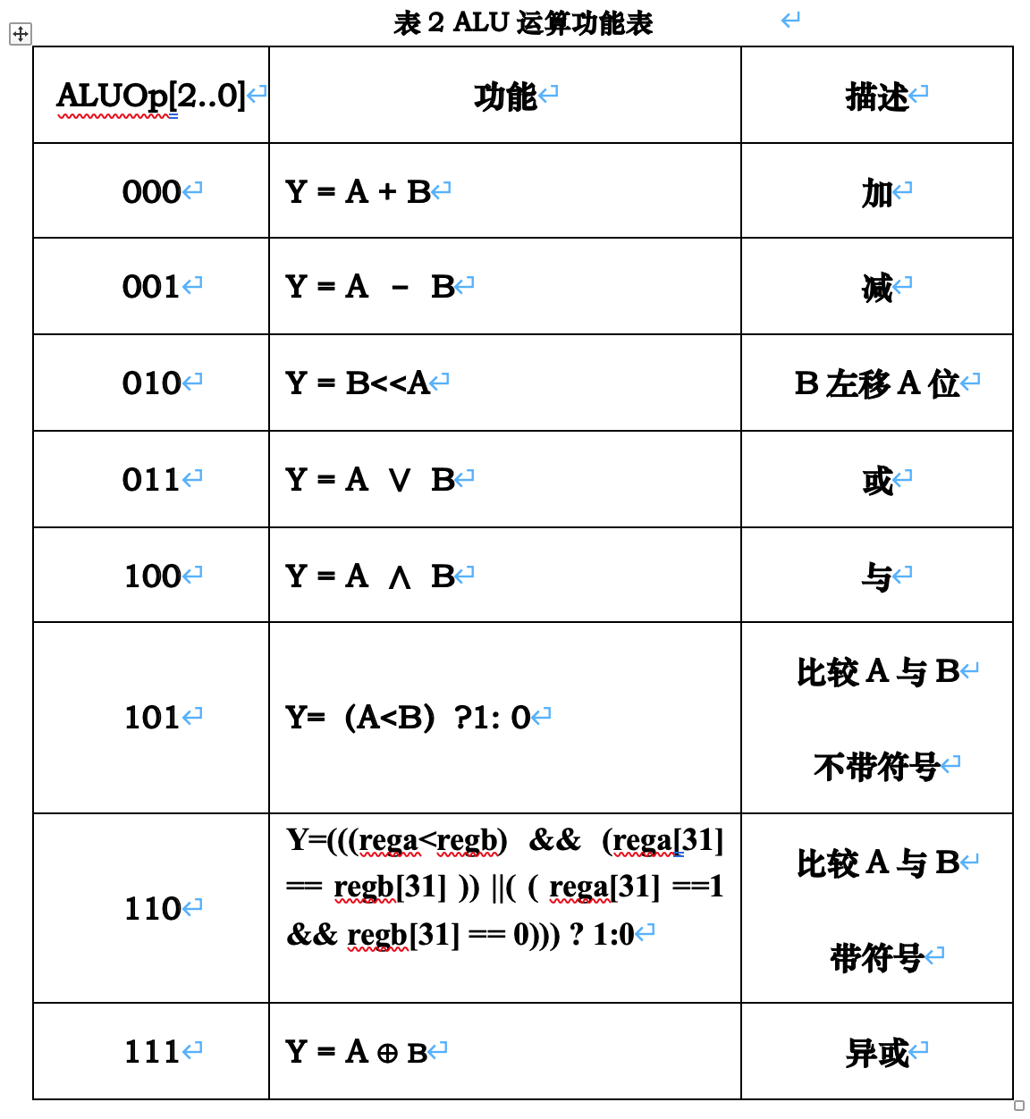
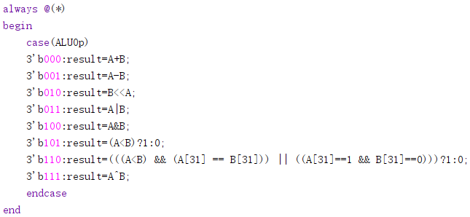
ALU
ALU输入信号由两个运算数、运算操作控制信号组成，输出信号由结果符号、结果零以及运算结果组成。

Slide 23
控制单元
首先需要列出控制信号真值表
归纳逻辑表达式，或Case语句，

Slide 24
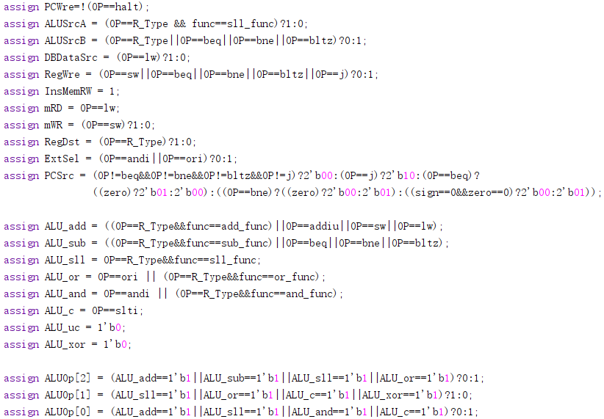
控制单元
归纳逻辑表达式（小规模无需局部控制单元）

Slide 25
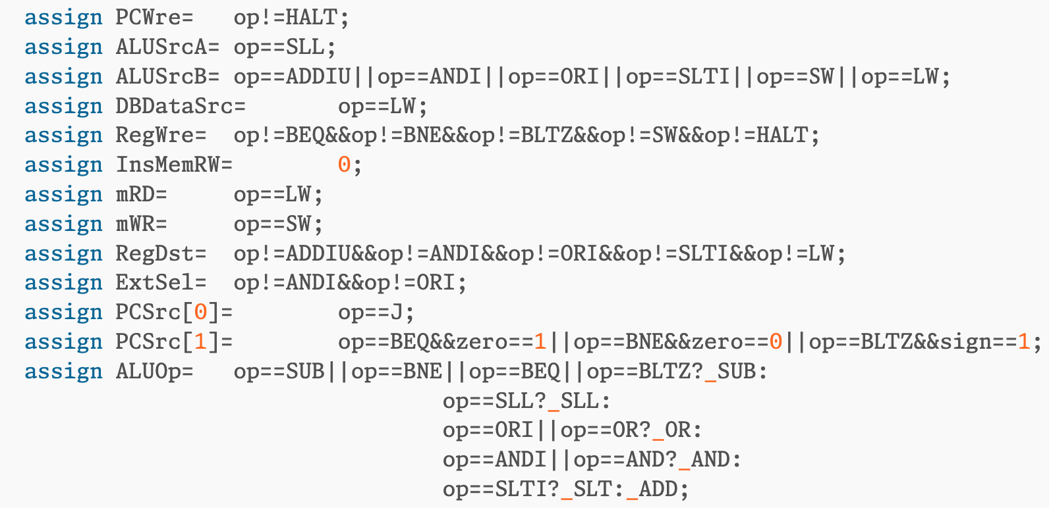
控制单元
归纳逻辑表达式（小规模无需局部控制单元）

Slide 26
控制单元
Case语句

Slide 27
顶层模块
顶层模块是整个单周期 CPU 设计的核心部分，它负责将各个独立的子模块（如控制单元、寄存器堆、ALU、数据存储器等）连接在一起，确保各个模块能够协同工作以完成指令的执行。顶层模块的主要功能包括：
连接各个子模块：顶层模块的首要任务是将各个独立模块连接在一起，形成完整的数据通路。控制信号传递、数据传输、模块间信号的协调
时序控制：顶层模块控制整个 CPU 的时序。它通过时钟信号来同步各个模块的操作，确保所有模块在单周期内按照正确的顺序执行任务。每个模块都需要在时钟的控制下按时完成它们的操作。
程序计数器 (PC) 更新（也可由PC模块完成）
指令解码和控制信号生成

Slide 28
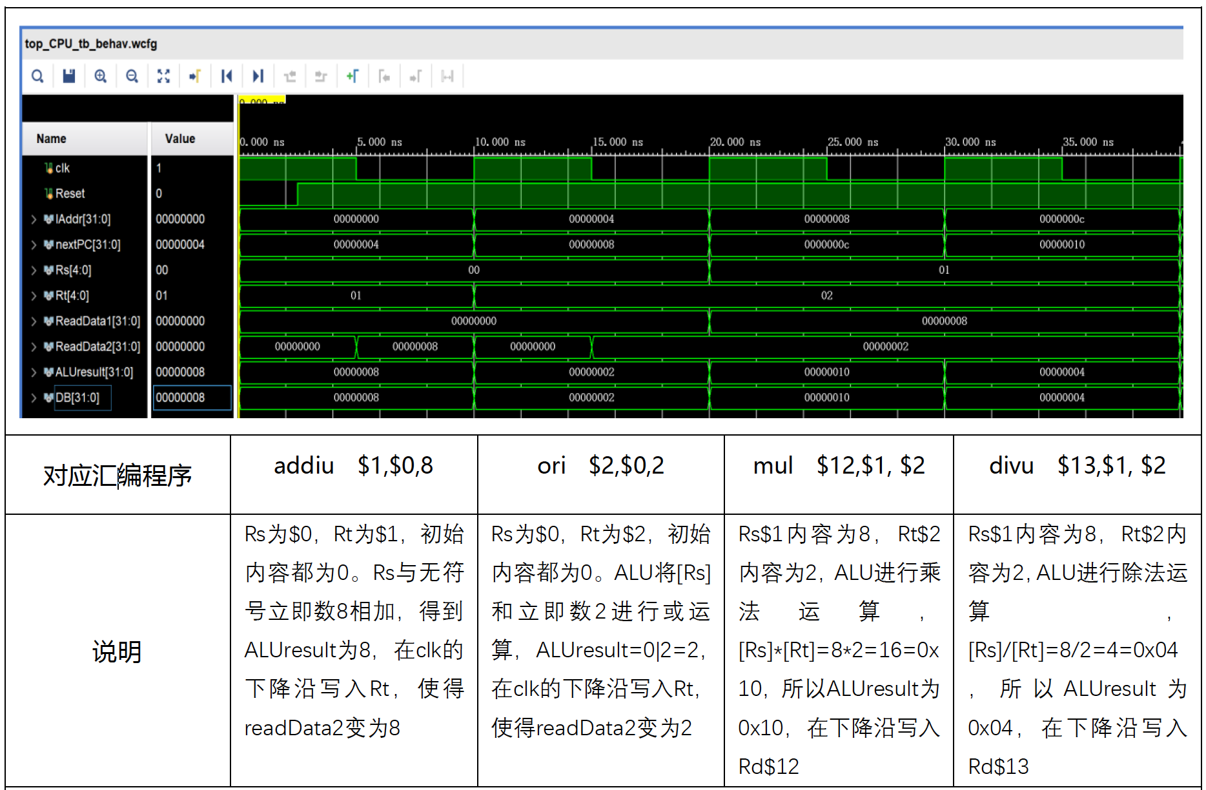
Vivado仿真（30分）

Slide 29
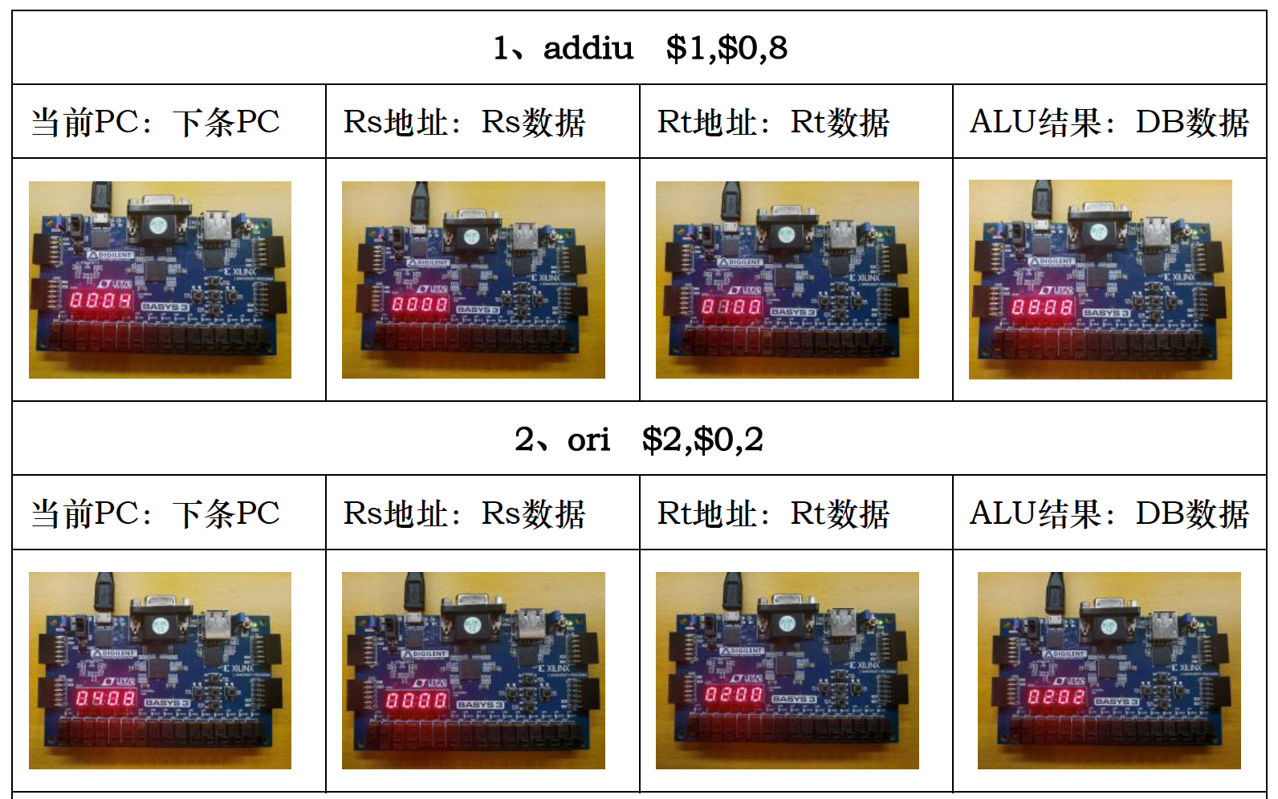
Basys3烧板验证（30分）

Slide 30
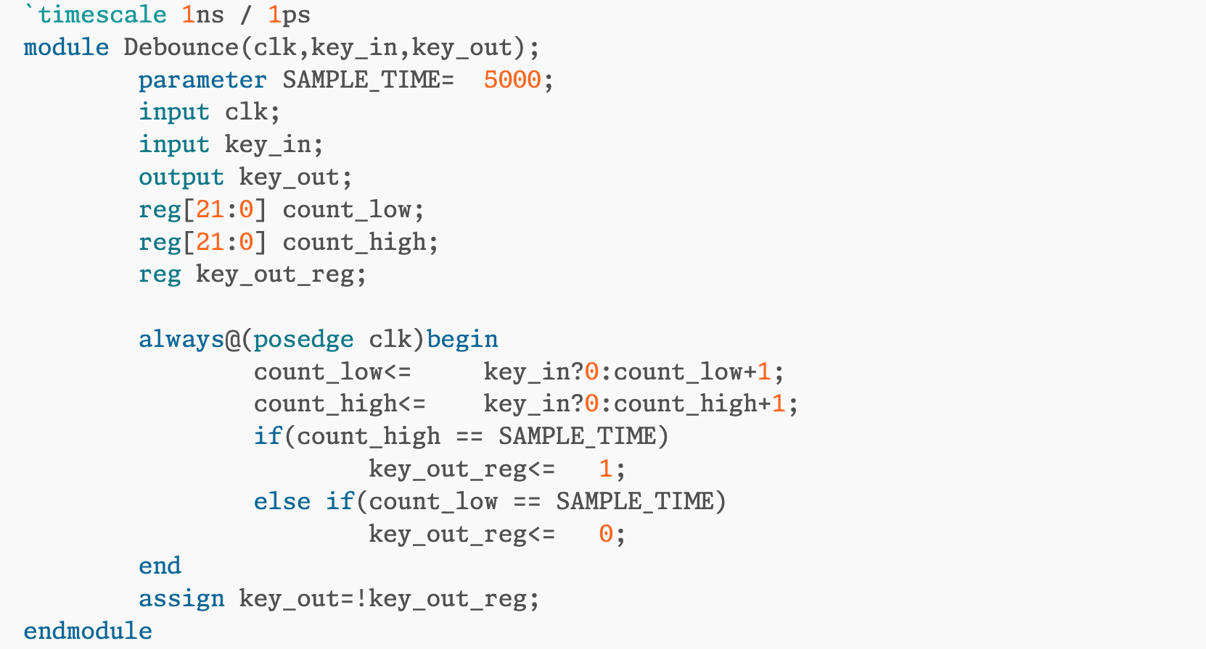
消抖
Basys3 板采用的是机械按键，在按下按键时按键会出现人眼无法观测但是系统会检测到的抖动变化，这可能会使短时间内电平频繁变化，导致程序接收到许多错误的触发信号而出现许多不可知的错误。消抖操作是每当检测到 CLK 上升沿到来时检测一次当前电平信号并记录，同计数器开始计数，若在计数器达到 5000 之前电平发生变化，则将计数器清零，若达到 5000，则将该记录电平取反输出。

Slide 31
消抖
Basys3 板采用的是机械按键，在按下按键时按键会出现人眼无法观测但是系统会检测到的抖动变化，这可能会使短时间内电平频繁变化，导致程序接收到许多错误的触发信号而出现许多不可知的错误。消抖操作是每当检测到 CLK 上升沿到来时检测一次当前电平信号并记录，同计数器开始计数，若在计数器达到 5000 之前电平发生变化，则将计数器清零，若达到 5000，则将该记录电平取反输出。

Slide 32
数码管显示
数码管译码模块。译码模块将 CPU 运算的结果转换成 7 段数码管中各个数码管显示所需的高低电平信号,该单元的输入为 4-bit 位宽的二进制数。其中，七段数码管的八个电平控制输出中最低位是小数点的显示信号，但小数点在 CPU 运行时没有用到，恰好用于标记 Reset 状态。

Slide 33
4.2 逻辑设计规则

Slide 34
§ 4.2 逻辑设计规则
数据通路由两类部件组成
组合逻辑元件(亦称操作元件)（ALU）
存储元件(亦称状态元件)（寄存器，指令存储器，数据存储器）

Slide 35
4.3 数据通路的建立

Slide 36
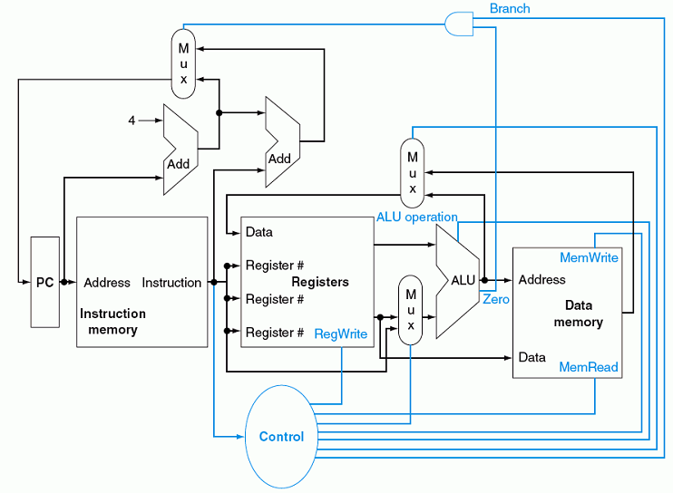
§ 4.3 数据通路的建立
实现核心MIPS指令集系统的一个子集：
存储访问指令load word(lw)和store word(sw)
算术逻辑指令add、sub、and、or和slt
跳转指令branch equal(beq)和jump(j)
Fig4-2 MIPS子集的基本实现框图

Slide 37
CPU执行指令过程及其与计算机性能的关系
CPU执行指令的过程
取指令
PC+△送PC
指令译码
进行主存地址运算
取操作数
进行算术 / 逻辑运算
存结果
判断和检测“异常”事件
若有异常，则自动切换到异常处理程序
检测是否有“中断”请求，有则转中断处理
取指阶段
△：一条指令的长度
执行阶段
“取指令”一定是在最开始做吗？ 一定
“PC+△”一定在译码之前做吗？ 不一定 (定长/变长指令)
“译码”必须在指令执行前做吗？ 一定

Slide 38
CPU执行指令过程及其与计算机性能的关系
CPU的实现与计算机性能的关系
决定计算机性能(程序执行快慢)三个关键因素
指令数目、时钟周期、CPI
指令数目是由编译器和指令集决定的
时钟周期和CPI是由CPU实现决定的
CPU的设计与实现非常重要！它直接影响着计算机的性能

Slide 39
回顾——MIPS的三种指令类型
MIPS 三种类型指令：
R-Type、I-Type、J-Type
ADD and SUBSTRACT
add rd, rs, rt
sub rd, rs, rt
OR Immediate
ori rt, rs, imm16
LOAD and STORE
lw rt, rs, imm16
sw rt, rs, imm16
BRANCH
beq rs, rt, imm16
JUMP
j target
31
26
21
16
11
6
0
op
rs
rt
rd
shamt
funct
6 bits
5 bits
5 bits
5 bits
5 bits
6 bits
31
26
21
16
0
op
rs
rt
immediate
6 bits
5 bits
5 bits
16 bits
这些指令具有代表性！
算术运算、逻辑运算；RR型、RI型；访存指令；条件转移、无条件转移
本讲重点：实现7条指令的数据通路！
31
26
0
op
target address
6 bits
26 bits

Slide 40
数据通路中的关键路径(Load操作)
寄存器组和理想存储器的定时方式
写操作时，作为时序逻辑电路
时钟到达前输入需setup；到达后经“Clk-to-Q”写入数据到达输出端
读操作时，作为组合逻辑电路
地址有效后经过 “access time”，输出开始有效
Clk
PC
Load操作：
R[Rt] ← M[(Rs)+SignExt(imm16)
Instruction Address
Instruction bus
Ideal
Instruction
Memory
Rd
Rs
Rt
Imm
5
5
5
16
32
Data
Address
32
Rw
Ra
Rb
32
Ideal
Data
Memory
DataOut
32 32-bit
Registers
ALU
Clk
Data In
32
Clk

Slide 41
取指部件(Instruction Fetch Unit)
每条指令都有的公共操作
取指令： M[PC]
更新PC：PC ← PC + 4 (顺序执行)；转移(Branch/Jump)时，PC内容被更新为 “转移目标地址”
下一条地址逻辑
问题：顺序执行时先取指令，再改变PC的值。不能先改变PC的值，再取指令，为什么？
Clk
PC
Next Address
Logic
取指后，每条指令的功能不同，在数据通路中信息流动的过程也不同
下面分别对每条指令进行数据通路设计
Address
Instruction Word
Instruction
Memory
32
取指部件

Slide 42
加减指令(R-type类型）
实现目标(7条指令)
ADD and Subtract
add rd, rs, rt
sub rd, rs, rt
OR Immediate
ori rt, rs, imm16
LOAD and STORE
lw rt, rs, imm16
sw rt, rs, imm16
BRANCH
beq rs, rt, imm16
JUMP
j target
31
26
21
16
11
6
0
op
rs
rt
rd
shamt
funct
6 bits
5 bits
5 bits
5 bits
5 bits
6 bits
31
26
21
16
0
op
rs
rt
immediate
6 bits
5 bits
5 bits
16 bits
1. 考虑add和sub指令(R-Type指令的代表)
31
26
0
op
target address
6 bits
26 bits

Slide 43
RTL: The ADD Instruction（加法指令）
add rd, rs, rt
M[PC] 从PC所指的内存单元中取指令
R[rd] ← R[rs] + R[rt] 从rs、rt 所指的寄存器中取数后相加，结果送rd 所指的寄存器中
PC ← PC + 4 PC加4，使PC指向下一条指令
31
26
21
16
11
6
0
000000
rs
rt
rd
shamt
100000
6 bits
5 bits
5 bits
5 bits
5 bits
6 bits

Slide 44
RR（R-type）型指令的数据通路
31
26
21
16
11
6
0
op
rs
rt
rd
shamt
funct
6 bits
5 bits
5 bits
5 bits
5 bits
6 bits
功能：R[rd] ← R[rs] op R[rt]
Example：add rd, rs, rt
算术运算
不考虑公共操作，R-Type指令执行阶段的数据通路如下：
RegWr
rd
rs
rt
ALUctr: add/sub
5
5
5
busA
Rw
Ra
Rb
busW
32 32-bit
Registers
32
Result
32
ALU
32
Clk
busB
32
Ra, Rb, Rw 分别对应指令的rs, rt, rd
ALUctr 、RegWr： 指令译码后产生的控制信号
问题：指令“add rd, rs, rt”的控制信号应是什么？
ALUctr=add，RegWr=1

Slide 45
带立即数的逻辑指令（ori指令）
实现目标(7条指令)
ADD and Subtract
add rd, rs, rt
sub rd, rs, rt
OR Immediate
ori rt, rs, imm16
LOAD and STORE
lw rt, rs, imm16
sw rt, rs, imm16
BRANCH
beq rs, rt, imm16
JUMP
j target
31
26
21
16
11
6
0
op
rs
rt
rd
shamt
funct
6 bits
5 bits
5 bits
5 bits
5 bits
6 bits
31
26
21
16
0
op
rs
rt
immediate
6 bits
5 bits
5 bits
16 bits
2. 考虑ori 指令(I-Type指令和逻辑运算指令的代表)
31
26
0
op
target address
6 bits
26 bits

Slide 46
RTL: The OR Immediate Instruction
31
26
21
16
0
op
rs
rt
immediate
6 bits
5 bits
5 bits
16 bits
ori rt, rs, imm16：
M[PC]：取指令(公共操作，取指部件完成)
R[rt] ← R[rs] or ZeroExt(imm16)：立即数零扩展，并与rs内容做“或”运算
PC ← PC + 4 ：计算下条地址(公共操作,取指部件完成)
逻辑运算，立即数为逻辑数
零扩展 ZeroExt(imm16) ：
31
16
15
0
0 0 0 0 0 0 0 0 0 0 0 0 0 0 0 0
immediate
16 bits
16 bits
问题：应在前面数据通路上加哪些元件和连线？ 需要什么样的控制信号？

Slide 47
带立即数的逻辑指令的数据通路
功能：R[rt] ← R[rs] op ZeroExt[imm16]
Example：ori rt, rs, imm16
31
26
21
16
0
R-Type类型的结果写入Rd
op
rs
rt
immediate
6 bits
5 bits
5 bits
16 bits
RegDst
Rd
Rt
应加蓝色部分，为什么？
0
1
Mux
RegWr
Rs
ALUctr
5
5
5
busA
Rw
Ra
Rb
32
busW
Result
32 32-bit
Registers
ALU
32
32
Clk
busB
0
32
Mux
R-Type的操作数来自busB
ZeroExt
1
imm16
32
16
ALUSrc
RegDst=1；RegWr=1；ALUSrc=1；ALUctr=or
RegDst=？；RegWr=？；ALUctr=？；ALUSrc=？

Slide 48
访存指令中的数据装入指令 (lw)
实现目标(7条指令)
ADD and Subtract
add rd, rs, rt
sub rd, rs, rt
OR Immediate
ori rt, rs, imm16
LOAD and STORE
lw rt, rs, imm16
sw rt, rs, imm16
BRANCH
beq rs, rt, imm16
JUMP
j target
31
26
21
16
11
6
0
op
rs
rt
rd
shamt
funct
6 bits
5 bits
5 bits
5 bits
5 bits
6 bits
31
26
21
16
0
op
rs
rt
immediate
6 bits
5 bits
5 bits
16 bits
3. 考虑lw 指令(访存指令的代表)
31
26
0
op
target address
6 bits
26 bits

Slide 49
RTL: The Load Instruction（载入指令）
lw rt, rs, imm16
M[PC] 从PC所指的内存单元中取指令
Addr ← R[rs] + SignExt(imm16) 计算数据地址 (立即数要进行符号扩展)
R[rt] ← M[Addr] 从存储器中取出数据，装入到寄存器中
PC ← PC + 4 PC加4，使PC指向下一条指令
31
26
21
16
0
100011
rs
rt
immediate
6 bits
5 bits
5 bits
16 bits
31
16
15
0
符号扩展( 为什么不是零扩展? )
0 0 0 0 0 0 0 0 0 0 0 0 0 0 0 0
0
immediate
16 bits
16 bits
31
16
15
0
1 1 1 1 1 1 1 1 1 1 1 1 1 1 1 1
1
immediate
16 bits
16 bits

Slide 50
装入(lw)指令的数据通路
功能：R[rt] ← M[ R[rs] + SignExt[imm16] ]
Example: lw rt, rs, imm16
31
26
21
16
0
Rd
Rt
op
rs
rt
immediate
RegDst
6 bits
5 bits
5 bits
16 bits
0
1
Mux
加蓝色部分，为什么？
RegWr
Rs
ALUctr
5
5
5
MemtoReg
busA
Rw
Ra
Rb
32
busW
32 32-bit
Registers
ALU
0
32
32
Clk
busB
MemWr
Mux
0
1
32
32
Mux
WrEn
Adr
1
Data In
imm16
Extender
32
32
Data
Memory
16
0：零扩展，
1：符号扩展
Clk
ALUSrc
ExtOp
RegDst, RegWr, ALUctr, ExtOp, ALUSrc, MemWr, MemtoReg=？

Slide 51
装入(lw)指令的数据通路
功能：R[rt] ← M[ R[rs] + SignExt[imm16] ]
Example: lw rt, rs, imm16
31
26
21
16
0
Rd
Rt
op
rs
rt
immediate
RegDst
6 bits
5 bits
5 bits
16 bits
0
1
Mux
加兰色部分，为什么？
RegWr
Rs
ALUctr
5
5
5
MemtoReg
busA
Rw
Ra
Rb
32
busW
32 32-bit
Registers
ALU
0
32
32
Clk
busB
MemWr
Mux
0
1
32
32
Mux
WrEn
Adr
1
Data In
imm16
Extender
32
32
Data
Memory
16
0：零扩展，
1：符号扩展
Clk
ALUSrc
ExtOp
RegDst=1, RegWr=1, ALUctr=add, ExtOp=1, ALUSrc=1, MemWr=0, MemtoReg=1

Slide 52
访存指令中的存数指令 (sw)
实现目标(7条指令)
ADD and Subtract
add rd, rs, rt
sub rd, rs, rt
OR Immediate
ori rt, rs, imm16
LOAD and STORE
lw rt, rs, imm16
sw rt, rs, imm16
BRANCH
beq rs, rt, imm16
JUMP
j target
31
26
21
16
11
6
0
op
rs
rt
rd
shamt
funct
6 bits
5 bits
5 bits
5 bits
5 bits
6 bits
31
26
21
16
0
op
rs
rt
immediate
6 bits
5 bits
5 bits
16 bits
4. 考虑sw 指令(访存指令的代表)
31
26
0
op
target address
6 bits
26 bits

Slide 53
RTL: The Store Instruction
sw rt, rs, imm16
M[PC]：取指令(公共操作，取指部件完成)
Addr ← R[rs] + SignExt(imm16)：计算存储单元地址(符号扩展！)
Mem[Addr] ← R[rt]：寄存器rt中的内容存到内存单元
PC ← PC + 4：计算下地址(公共操作，取指部件完成)
立即数用补码表示
31
26
21
16
0
op
rs
rt
immediate
6 bits
5 bits
5 bits
16 bits
问题：应在原数据通路上加哪些元件和连线？
需要什么样的控制信号？

Slide 54
存数(sw)指令的数据通路
功能：M[ R[rs] + SignExt[imm16] ] ← R[rt]
Example: sw rt, rs, imm16
31
26
21
16
0
Rd
Rt
op
rs
rt
immediate
RegDst
6 bits
5 bits
5 bits
16 bits
0
1
Mux
加蓝色部分，为什么？
RegWr
Rs
Rt
ALUctr
5
5
5
MemWr
MemtoReg
busA
Rw
Ra
Rb
32
busW
32 32-bit
Registers
ALU
0
32
busB
32
Clk
0
Mux
32
Data In
32
1
Mux
WrEn
Adr
1
32
imm16
Extender
32
Data
Memory
16
Clk
ExtOp
ALUSrc
RegDst, RegWr, ALUctr, ExtOp, ALUSrc, MemWr, MemtoReg=？

Slide 55
存数(sw)指令的数据通路
功能：M[ R[rs] + SignExt[imm16] ] ← R[rt]
Example: sw rt, rs, imm16
31
26
21
16
0
Rd
Rt
op
rs
rt
immediate
RegDst
6 bits
5 bits
5 bits
16 bits
0
1
Mux
加兰色部分，为什么？
RegWr
Rs
Rt
ALUctr
5
5
5
MemWr
MemtoReg
busA
Rw
Ra
Rb
32
busW
32 32-bit
Registers
ALU
0
32
busB
32
Clk
0
Mux
32
Data In
32
1
Mux
WrEn
Adr
1
32
imm16
Extender
32
Data
Memory
16
Clk
ExtOp
ALUSrc
RegDst=x, RegWr=0, ALUctr=add, ExtOp=1, ALUSrc=1, MemWr=1, MemtoReg=x

Slide 56
分支（条件转移）指令（相等转移：beq）
实现目标(7条指令)
ADD and Subtract
add rd, rs, rt
sub rd, rs, rt
OR Immediate
ori rt, rs, imm16
LOAD and STORE
lw rt, rs, imm16
sw rt, rs, imm16
BRANCH
beq rs, rt, imm16
JUMP
j target
31
26
21
16
11
6
0
op
rs
rt
rd
shamt
funct
6 bits
5 bits
5 bits
5 bits
5 bits
6 bits
31
26
21
16
0
op
rs
rt
immediate
6 bits
5 bits
5 bits
16 bits
5. 考虑beq指令(条件转移指令的代表)
31
26
0
op
target address
6 bits
26 bits

Slide 57
RTL: The Branch Instruction
beq rs, rt, imm16
M[PC]：取指令(公共操作，取指部件完成)
Cond ← R[rs] - R[rt]：做减法比较rs和rt中的内容
if (COND eq 0)：计算下地址(根据比较结果，修改PC)
PC ← PC + 4 + ( SignExt[imm16] ×4 )
else
PC ← PC + 4
立即数用补码表示
31
26
21
16
0
op
rs
rt
immediate
6 bits
5 bits
5 bits
16 bits
问题：1、立即数的含义是什么？相对于指令数还是相对于存储单元数？
2、应在原数据通路上加哪些元件和连线？需要什么样的控制信号？

Slide 58
条件转移指令的数据通路
beq rs, rt, imm16 We need to compare Rs and Rt !
31
26
21
16
0
op
rs
rt
immediate
6 bits
5 bits
5 bits
16 bits
Rd
Rt
Branch
Clk
PC
RegDst
0
1
Mux
RegWr
Rs
Rt
ALUctr
imm16
Next Address
Logic
5
5
5
16
busA
busW
Rw
Ra
Rb
32
32 32-bit
Registers
Zero
32
ALU
busB
To Instruction
Memory
Clk
0
32
Mux
1
imm16
Extender
32
16
ALUSrc
ExtOp
RegDst, RegWr, ALUctr, ExtOp, ALUSrc, MemWr, MemtoReg, Branch=？

Slide 59
条件转移指令的数据通路
beq rs, rt, imm16 We need to compare Rs and Rt !
31
26
21
16
0
op
rs
rt
immediate
6 bits
5 bits
5 bits
16 bits
Rd
Rt
Branch
Clk
PC
RegDst
0
1
Mux
RegWr
Rs
Rt
ALUctr
imm16
Next Address
Logic
5
5
5
16
busA
busW
Rw
Ra
Rb
32
32 32-bit
Registers
Zero
32
ALU
busB
To Instruction
Memory
Clk
0
32
Mux
问题：下条地址逻辑如何设计？
1
imm16
Extender
32
16
ALUSrc
ExtOp
RegDst=x, RegWr=0, ALUctr=sub, ExtOp=x, ALUSrc=0, MemWr=0, MemtoReg=x, Branch=1

Slide 60
下条地址计算逻辑的设计
PC存放一个32位的地址，其值表示为PC<31:0>：
顺序执行时： PC<31:0> = PC<31:0> + 4
转移执行时：PC<31:0> = PC<31:0> + 4 + SignExt[imm16] × 4
？
可用左移2位实现“×4”操作
MIPS按字节编址，每条指令32位(占4个字节)，PC的值总是4的倍数，即后两位为00。PC只需要30位即可
PC采用30位，其转移地址计算逻辑变得更加简单
下条地址计算逻辑简化为：
顺序执行时：PC<31:2> = PC<31:2> + 1
转移执行时：PC<31:2> = PC<31:2> + 1 + SignExt[imm16]
取指令时：指令地址 = PC<31:2> 串接 “00”

Slide 61
下条地址逻辑设计
Using a 30-bit PC:
顺序执行时：PC<31:2> = PC<31:2> + 1
转移执行时：PC<31:2> = PC<31:2> + 1 + SignExt[imm16]
取指令时：指令地址 = PC<31:2> concat “00”
30
30
Addr<31:2>
PC
Addr<1:0>
30
0
“00”
30
Instruction
Memory
Adder
Mux
“1”
Adder
1
32
Clk
30
SignExt
30
Instruction<31:0>
imm16
16
Instruction<15:0>
标志位ZF由ALU产生
Branch
Zero
注意：先由当前PC取指令，计算的下条指令地址是在下一个时钟到来后才写入PC！

Slide 62
无条件转移指令
实现目标(7条指令)
ADD and Subtract
add rd, rs, rt
sub rd, rs, rt
OR Immediate
ori rt, rs, imm16
LOAD and STORE
lw rt, rs, imm16
sw rt, rs, imm16
BRANCH
beq rs, rt, imm16
JUMP
j target
31
26
21
16
11
6
0
op
rs
rt
rd
shamt
funct
6 bits
5 bits
5 bits
5 bits
5 bits
6 bits
31
26
21
16
0
op
rs
rt
immediate
6 bits
5 bits
5 bits
16 bits
Jump指令(无条件转移指令的代表)
31
26
0
op
target address
6 bits
26 bits

Slide 63
RTL: The Jump Instruction
31
26
0
j target
M[PC]：取指令(公共操作，取指部件完成)
PC<31:2> ← PC<31:28> 串接 target<25:0>：计算目标地址
op
target address
6 bits
26 bits
问题1：跳转指令的转移范围有多大？
是当前指令前后的0x(PC<31:28>) 0000000~0xFFFFFFC 处？
FFFF FFFF
F000 0000
AFFF FFFC
A000 0000
0FFF FFFF
0000 0000
╳
╳
j指令是绝对寻址，不是相对寻址！
j target
问题2：应在原数据通路上加哪些元件和连线？需要什么样的控制信号？

Slide 64
Instruction Fetch Unit：取指部件
j target
PC<31:2> ← PC<31:28> concat target<25:0>
30
Addr<31:2>
30
Addr<1:0>
Instruction<25:0>
26
1
“00”
30
Instruction
Memory
4
Mux
Target
PC
30
0
32
PC的改变在下个Clk
到达后发生！
30
0
Adder
Instruction<31:0>
“1”
Mux
Jump
Adder
1
Clk
30
取指部件的完整设计
3 个输入：jump, Branch, Zero
1个输出： 指令字
imm16
SignExt
30
Instruction<15:0>
16
Branch
Zero
RegDst=ExtOp=ALUSrc=MemtoReg=ALUctr=x, RegWr=0, MemWr=0, Branch=0, Jump=1

Slide 65



谢 谢！

